Slide 1
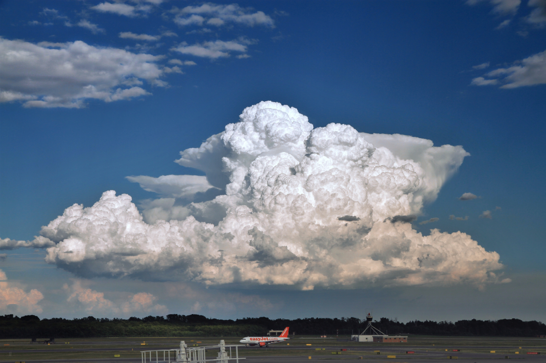
Fizyka Pogody i Klimatu
Stabilność i kondensacja
Szymon Malinowski, Krzysztof Markowicz. Hanna Pawlowska
Instytut Geofizyki
Uniwersytet Warszawski

Slide 2
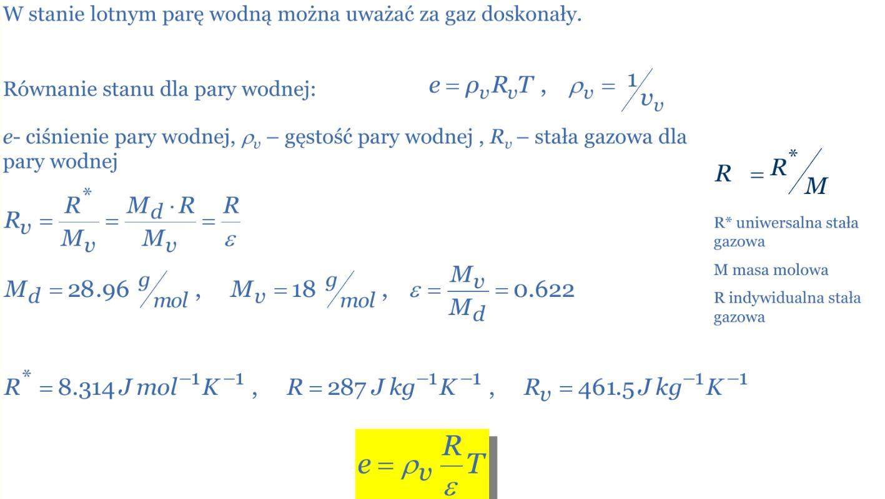
Atmosfera jest mieszaniną suchego powietrza i wody; proporcje są zmienne.
Zawartość wody nigdy nie przekracza paru procent masy suchego powietrza.
Będziemy rozważać układ składający się z suchego powietrza i wody,
przy czym woda może występować także w co najmniej jednej ze skondensowanych faz.
Para wodna będąca w równowadze z wodą i znajdująca się w powietrzu zachowuje się tak jakby była wyizolowana.

Slide 3
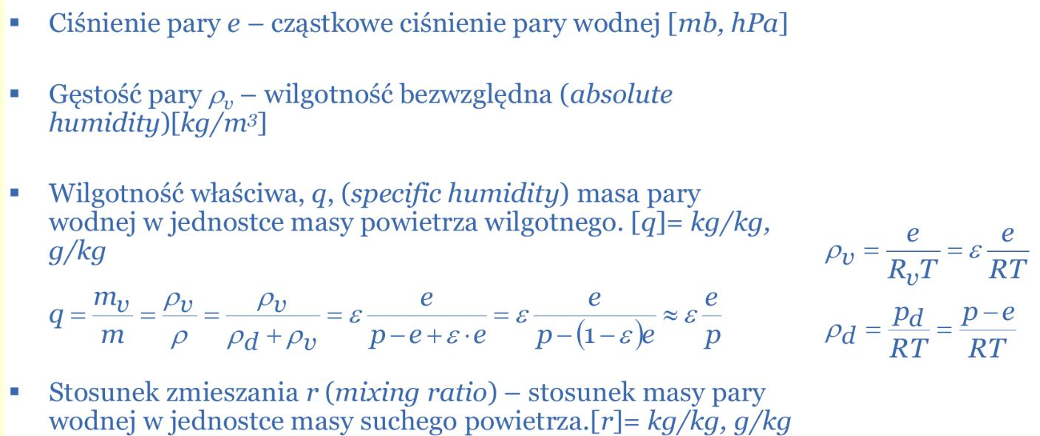
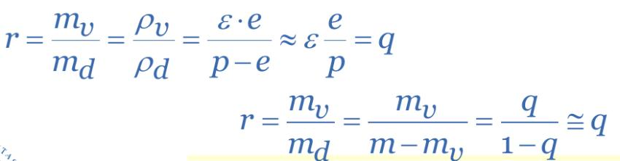

Slide 4
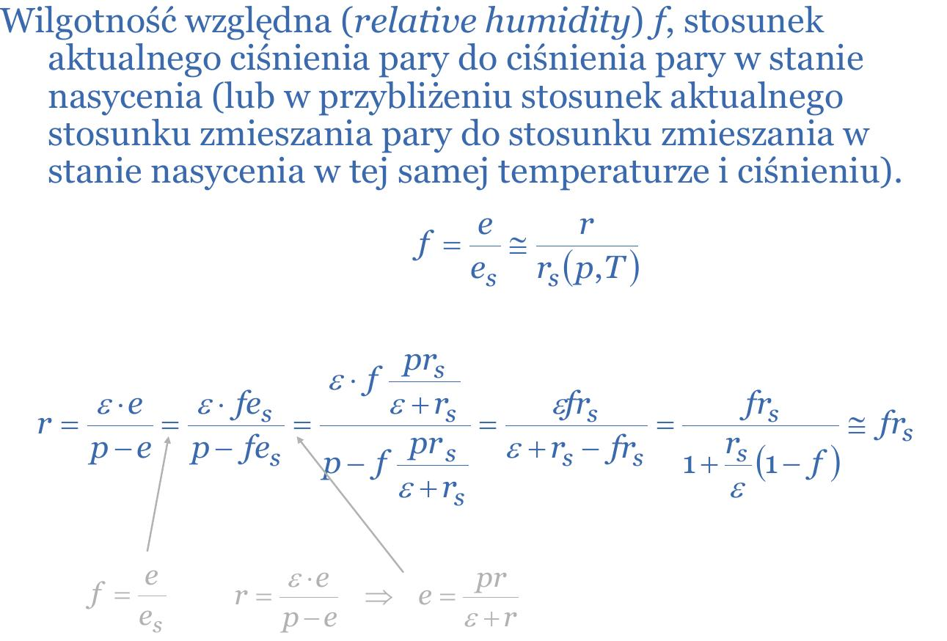

Slide 5
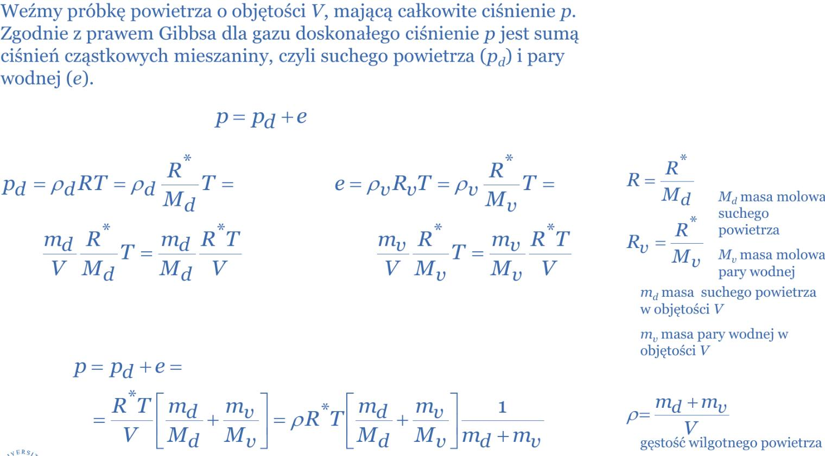

Slide 6
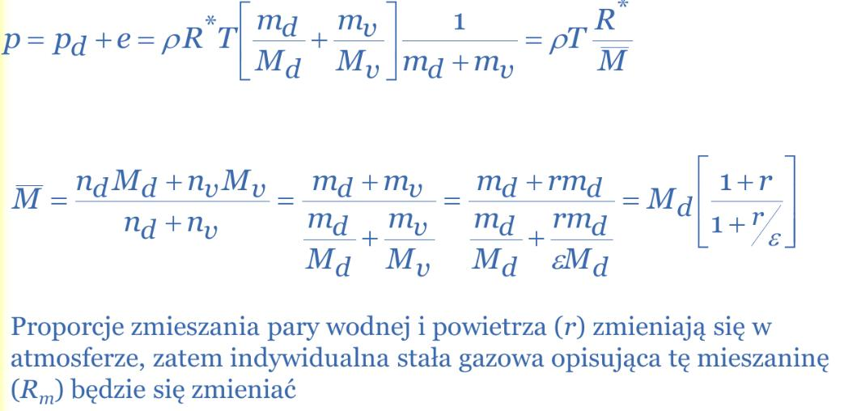
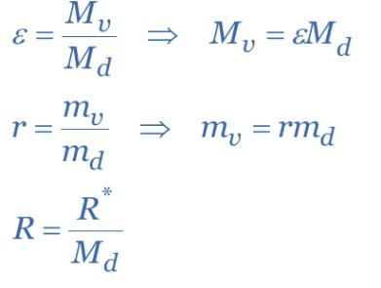
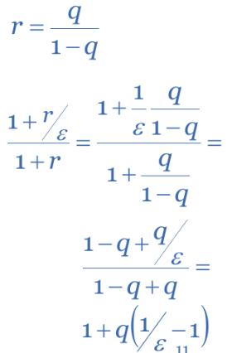
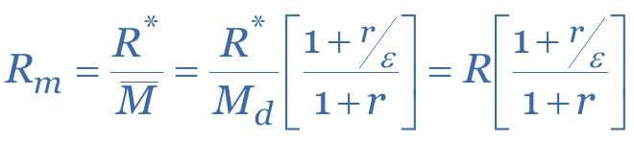


Slide 7

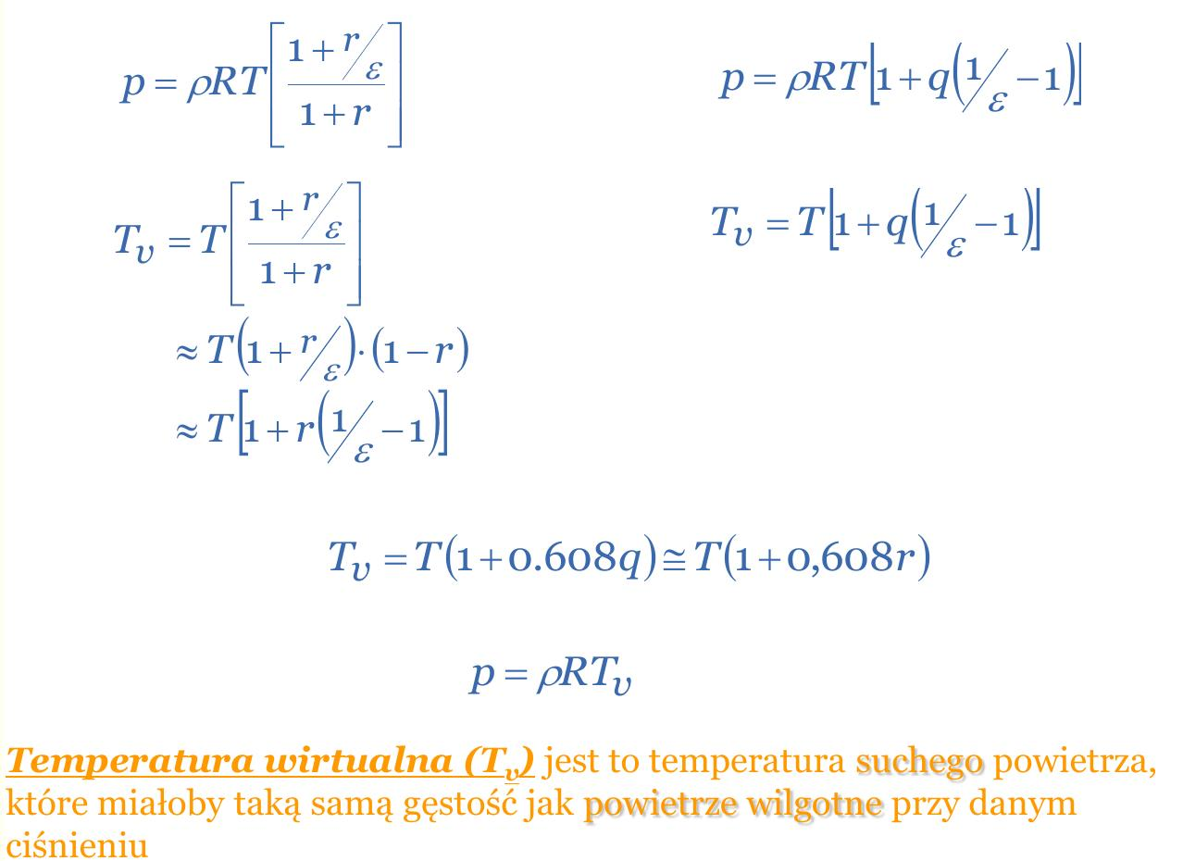
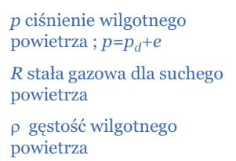

Slide 8
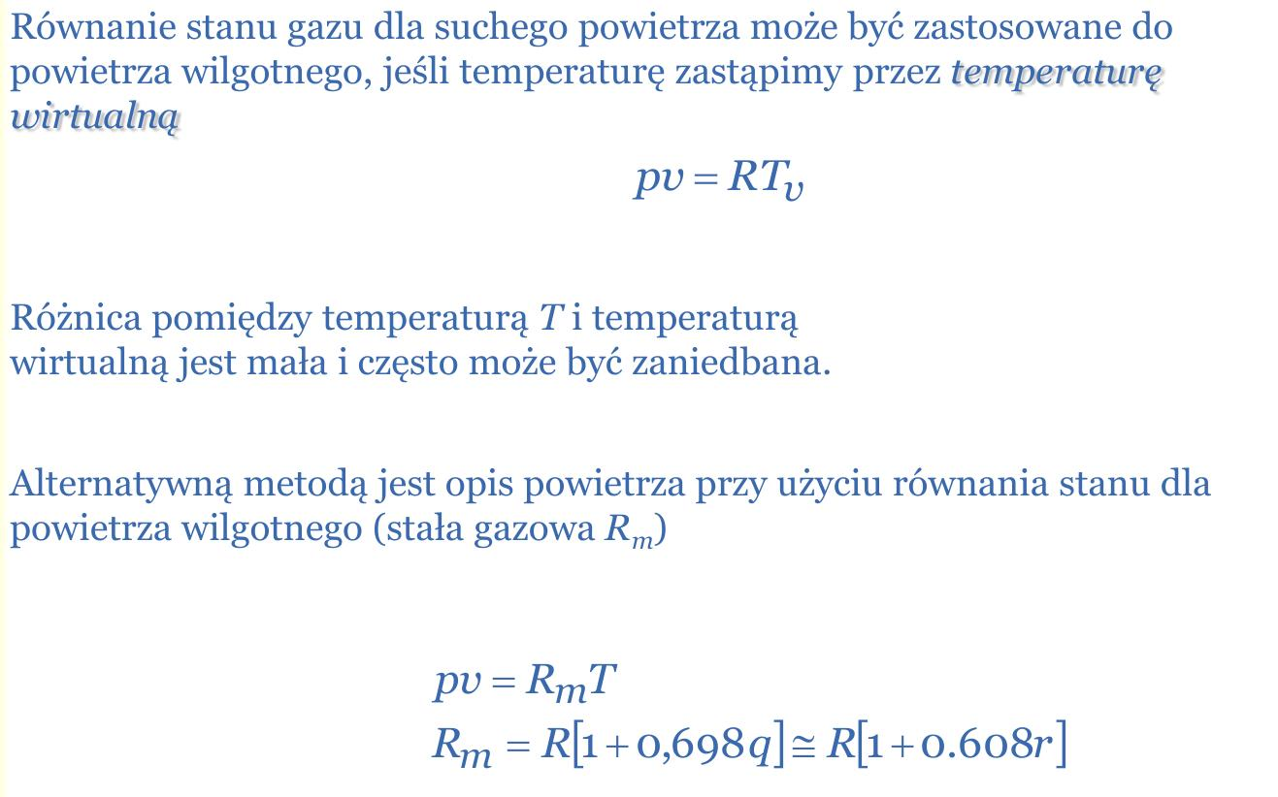

Slide 9
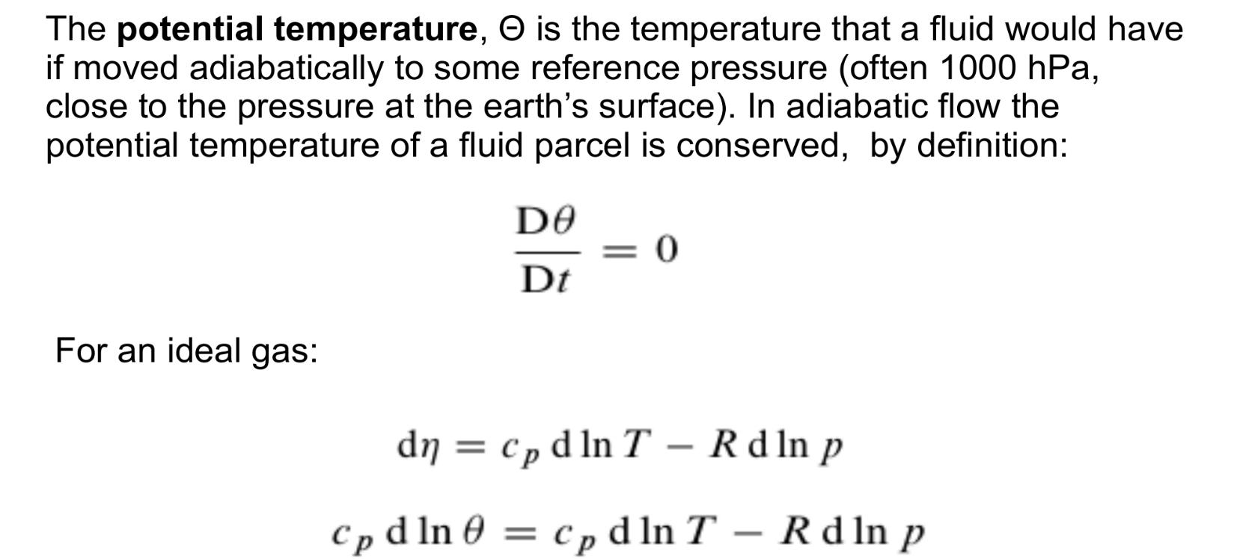
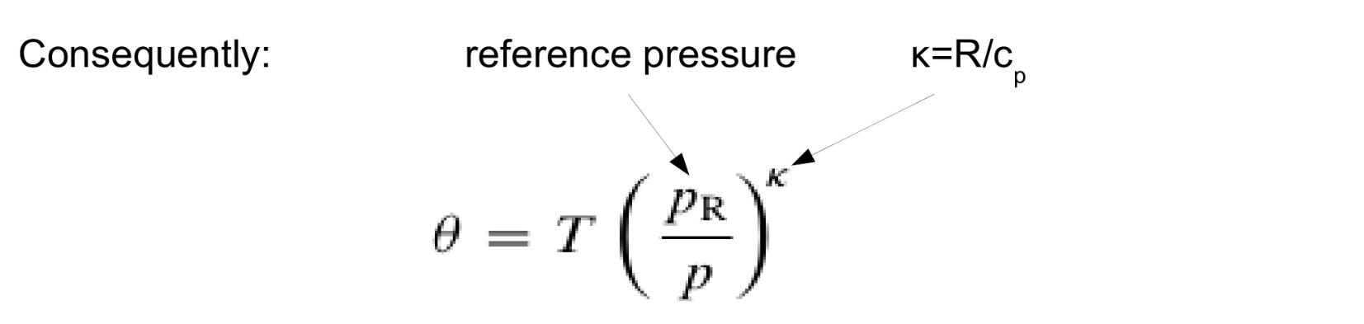

Slide 10
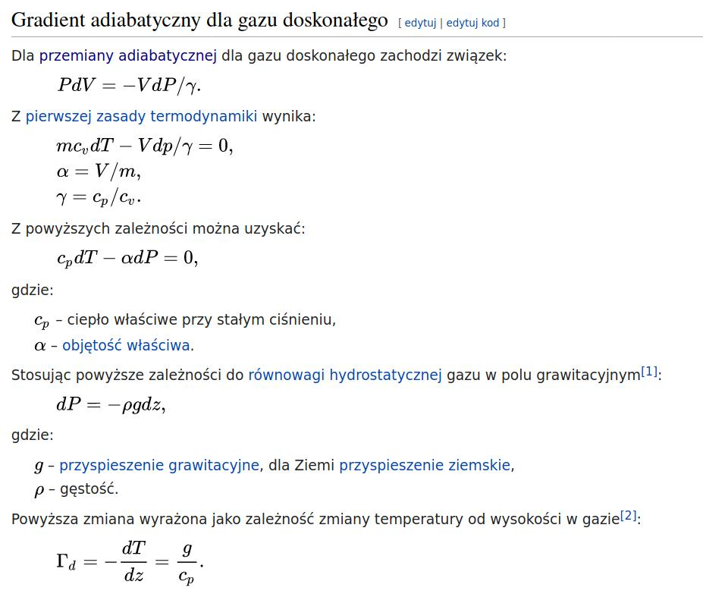

Slide 11
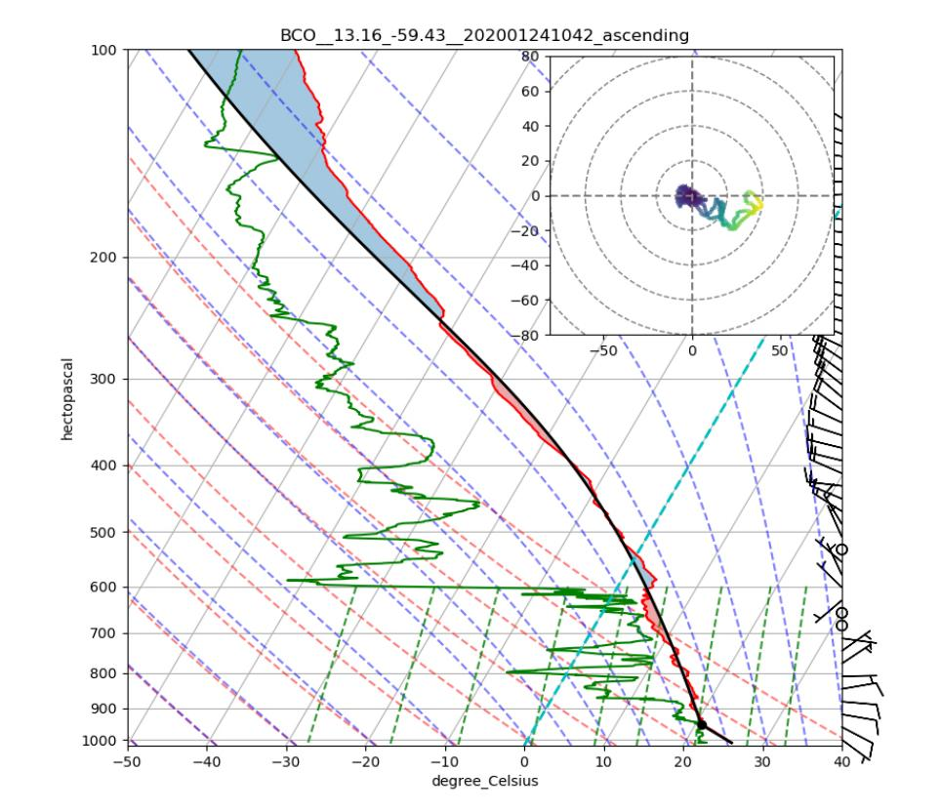
Przykładowy wykres zależności elementów meteorologicznych takich jak: temperatura punktu rosy, temperatura, wilgotność, ciśnienie, kierunek i siła wiatru w zależności
od temperatury [◦ C] i ciśnienia [hPa] z danych zebranych 24.01.2020 o 10:42 w BCA.

Slide 12


Slide 13
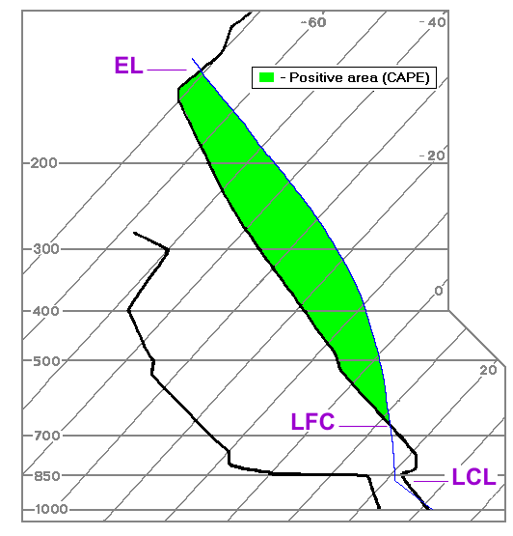
LCL – Lifting Condensation Level – (wymuszony) Poziom Kondensacji -PK
LFC – Level of Free Convection – Poziom Konwekcji Swobodnej
EL – Equliriblium Level – Poziom Równowagi

Slide 14
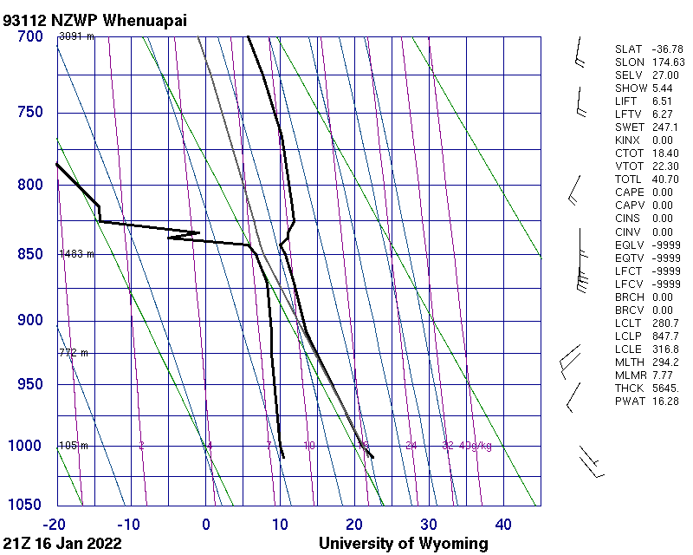
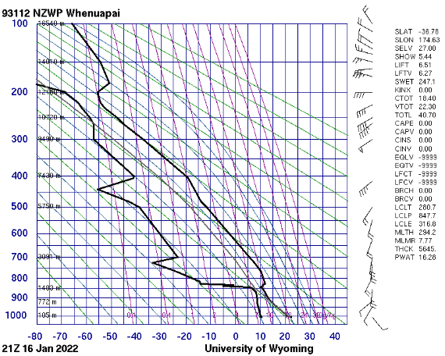
Płytka konwekcja

Slide 15
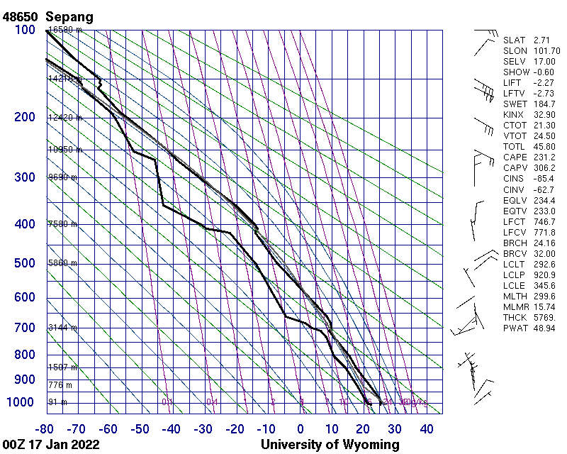
Warunki do głębokiej konwekcji

Slide 16
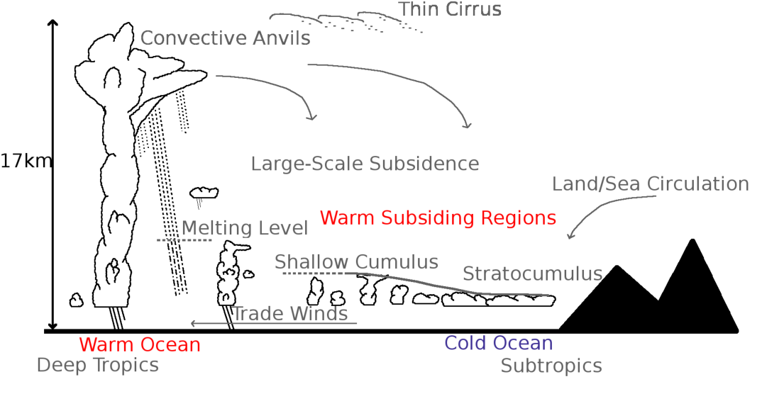

Slide 17
Stabilność ruchu dla cząstki suchej lub wilgotnej
Γ_{w}’
z
Γ<Γ_{w}’< Γ_{d}’
Równowaga bezwzględnie stabilna
Γ_{d}’
Γ_{w}’<Γ<Γ_{d}’
Równowaga warunkowa:
Stabilna dla cząstki suchej,
Niestabilna dla cząstki wilgotnej
Γ>Γ_{d}’> Γ_{w}’
Równowaga bezwzględnie niestabilna
T

Slide 18
Stabilność ruchu cząstki wilgotnej w języku temperatury potencjalnej
Dla cząstki, która zawiera parę wodną w stanie nasycenia warunki stabilności otoczenia są podobne jak dla cząstki suchej, przy czym wirtualna temperatura potencjalna jest zastąpiona przez temperaturę ekwiwalentno-potencjalną.
Temperaturę ekwiwalentno-potencjalną można zapisać w formie przybliżonej
Zatem ażeby warstwa powietrza była niestabilna względem ruchów wilgotno-adiabatycznych temperatura potencjalna powinna maleć i/lub stosunek zmieszania powinien maleć.

Slide 19
Procesy zmieniające stabilność
Stabilność warstwy atmosfery może być zmieniona poprzez:
pionowy ruch w warstwie
zróżnicowane chłodzenie lub ogrzewanie warstwy

Slide 20
Zmiana stabilności związana z ruchem pionowym -1
z
Rozważmy wielko-skalowy ruch warstwy suchego powietrza w dół, przy którym nie zmienia się całkowita masa powietrza (nie ma horyzontalnej ani pionowej konwergencji powietrza).
Z definicji temperatury potencjalnej:
A

dz

A’

dz’

θ
Γ_{env} jest gradientem temperatury w warstwie.
Zaniedbaliśmy efekt temperatury wirtualnej dla suchego powietrza.

Slide 21
Zmiana stabilności związana z ruchem pionowym -2
W poprzednim równaniu dz zostanie zastąpione przez dp z równania hydrostatyki.
Ponieważ warstwa powietrza zachowuje stałą masę, to dθ/dp pozostaje stałe (zachowana jest temperatura potencjalna oraz zachowana jest masa powietrza), to
C₁ jest stałe
W trakcie wznoszenia warstwy (p maleje) gradient temperatury zbliża się do adiabatycznego.
Początkowo stabilna warstwa staje się mniej stabilna.
Początkowo niestabilna warstwa staje się bardziej stabilna.
Dla warstwy, która osiada prawdziwe są przeciwne stwierdzenia: warstwa niestabilna staje się bardziej niestabilna; warstwa stabilna stabilizuje się jeszcze bardziej → gradient temperatury oddala się coraz bardziej od wartości adiabatycznej.

Slide 22
Gradient wilgotno-adiabatyczny
Mianownik (MIAN) w tym wyrażeniu jest zawsze większy od licznika (LICZ):
Γ_{s}<Γ_{d}
Gradient wilgotno-adiabatyczny zmienia się z wysokością.
T(ºC) | p(hPa)
 | 1000 | 700 | 500
-30 | 9.2 | 9.0 | 8.7
-20 | 8.6 | 8.2 | 7.8
-10 | 7.7 | 7.1 | 6.4
0 | 6.5 | 5.8 | 5.1
10 | 5.3 | 4.6 | 4.0
20 | 4.3 | 3.7 | 3.3

Slide 23
Niestabilność potencjalna -1
Stabilność w warstwie, która porusza się w dół lub w górę może ulec zmianie ze względu na zmianę własności termodynamicznych w warstwie. Stratyfikacja wilgotności odgrywa istotna rolę, ponieważ różne części warstwy mogą osiągać w różnym czasie stan nasycenia.
Rozważmy nienasyconą warstwę, w której :
temperatura potencjalna rośnie z wysokością (warstwa stabilnie stratyfikowana)
temperatura ekwiwalentno potencjalna maleje z wysokością
Różnica pomiędzy θ_{e} - θ odzwierciedla ilość ciepła utajonego, które może być uwolnione.
Widać również, że w naszym przypadku stosunek zmieszania maleje z wysokością.

Slide 24
Niestabilność potencjalna -2
B₃
Zróżnicowane chłodzenie ( związane w wydzielaniem ciepła utajonego kondensacji) pomiędzy dolna i górną częścią warstwy obraca gradient temperatury w kierunku przeciwnym do ruchu wskazówek zegara. Warstwa się destabilizuje.
z

Γ’
Γ_{d}

A₃
B₂

Γ_{s}
Najpierw w dolnej części warstwy powietrze osiąga stan nasycenia. Cząstki zaczynają się poruszać po wilgotnej adiabacie. Cząstki z górnej części warstwy nadal poruszają się po suchej adiabacie.
Γ
Γ_{d}

A₂
B₁

Γ_{d}
Γ
Początkowo warstwa jest nienasycona, więc wznoszące się cząstki są chłodzone zgodnie z gradientem sucho adiabatycznym Γ_{d}. Profil temperatury jest zachowany.

A₁
T

Slide 25
Niestabilność potencjalna
Warstwa scharakteryzowana nierównościami nazywa się warstwą potencjalnie stabilną.
Warstwa scharakteryzowana przeciwnymi nierównościami, tzn. nazywa się warstwą potencjalnie niestabilną.

Slide 26
Wpływy destabilizujące stratyfikację
Emisja długofalowego promieniowania przez górne warstwy atmosfery chłodzi ja od góry.
z
q<0
Grzanie od dołu i chłodzenie od góry obraca profil pionowy θ w kierunku przeciwnym do ruchu wskazówek zegara, zwiększa wartość gradientu temperatury i destabilizuje warstwę.
q>0
θ
Absorbcja długofalowego promieniowania oraz przekazywanie ciepła odczuwalnego i utajonego z powierzchni ziemi grzeje troposferę od dołu.

Slide 27
Wpływy stabilizujące stratyfikację
z
q>0
q<0
θ
Ochładzanie od dołu i grzanie od góry stabilizuje warstwę.

Slide 28
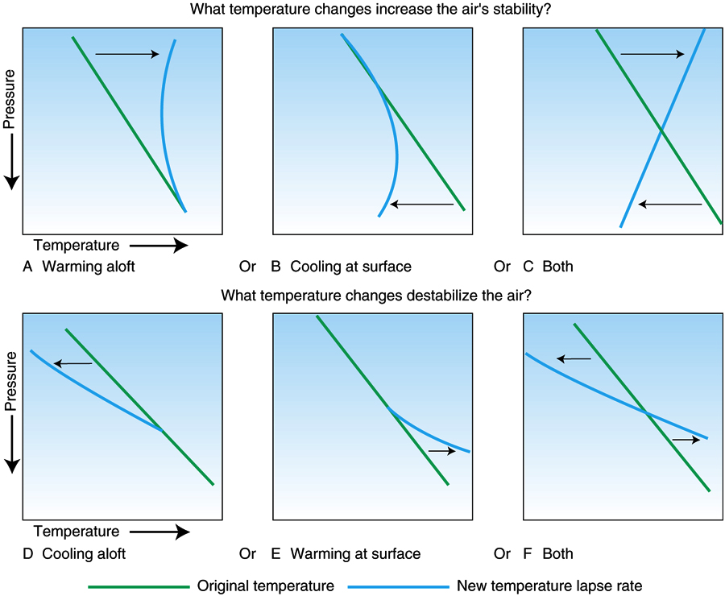
Sposoby zmiany stabilności atmosfery

